Slide 1
大作业
嵇鸿涛

Slide 2
简易引力模型模拟——日地月示例
通过对于太阳、地球、月球的运动模拟，实现引力常数以及地、月质量的可视化调节，展示行星运动

Slide 3
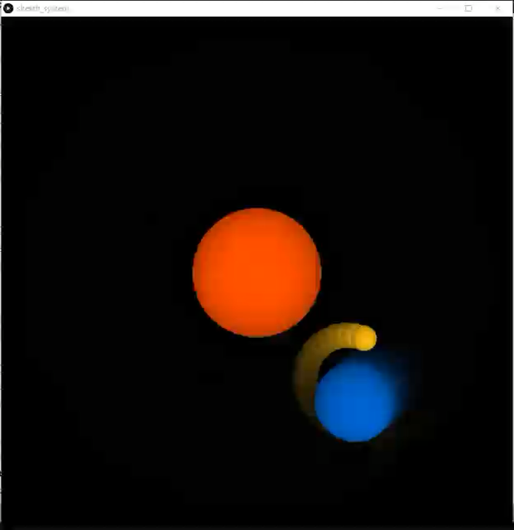
运行视频

Slide 4
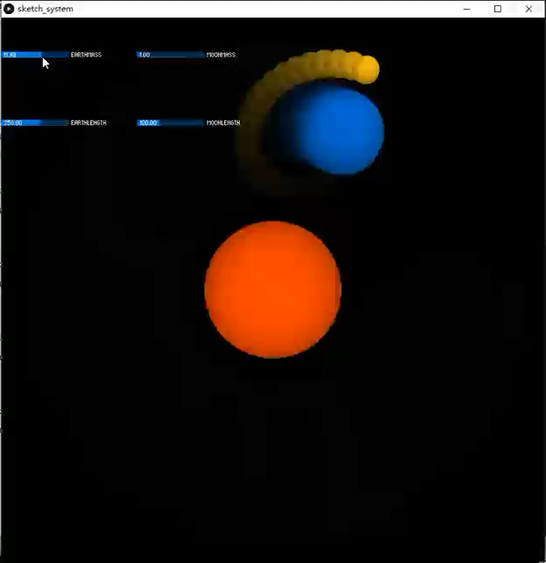

Slide 5
Github链接 https://github.com/fanlingxi/Creative-Programming

